Slide 1

Cloudové služby a jejich využití v podnikové praxi
Ing. Radim Dolák, Ph.D.
Katedra informatiky a matematiky
Inovace v ICT (NPICT)

Slide 2
OBSAH
Příbuzné technologie
Definice
Charakteristika
Struktura
Historie
Distribuční modely
Výhody a nevýhody
Statistiky
Využití v podnikové praxi
Příklady aplikací v praxi
Inovace v ICT (NPICT)

Slide 3
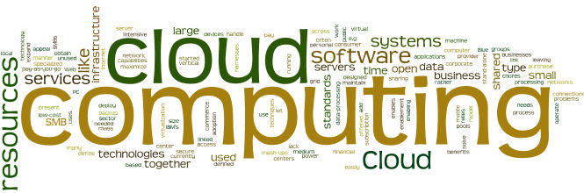
DEFINICE
Inovace v ICT (NPICT)

Slide 4
PŘÍBUZNÉ TECHNOLOGIE
Cloud Computing vzešel z mnoha technologií a je tak některým technologiím podobný, z některých se skládá a podobně. Bohužel, zcela přesná terminologie chybí a všechny dále zmíněné termíny se vyvíjí.
Autonomní počítače
termín autonomní počítače byl vytvořen společností IBM přibližně v roce 2001. Jedná se o výpočetní techniku schopnou tzv. self-management (doslovně "správa sama sebe"). Taková technika by měla odlehčit neustále složitější správu HW. Může jít například o automatickou opravu chyb, optimalizaci, adaptaci na měnící se podmínky apod.
Grid Computing
forma distribuovaného a paralelního systému, kde dochází k volnému spojení malých částí v jeden velký celek, který se většinou věnuje jedné úloze. V mnoha případech tato technologie slouží ke spojování výpočetního výkonu stanic pro vědecké účely. Grid Computing se využívá pro hledání nových léku, hledání vesmíru, pro analýzu změn klimatu, ale také komerčně například ve vyhledávačích.
Inovace v ICT (NPICT)

Slide 5
PŘÍBUZNÉ TECHNOLOGIE
Mainframe
česky "superpočítač„ je jeden počítač složený z množství výkonných částí. Superpočítače se využívají pro kritické části, jelikož jsou kdykoliv schopny poskytnout daný výkon, např. na rozdíl od Grid Computingu. Také je lze lépe ukrýt a není potřeba počítaná data šířit po veřejných sítích (armádní zařízení atd.)
Utility computing
jedná se o pronajímání kompletního výpočetního zázemí. Název vychází z angl. utility, což znamená "veřejné služby", tedy podobně se pronajímá výpočetní technika jako voda, elektřina či plyn.
Inovace v ICT (NPICT)

Slide 6
PŘÍBUZNÉ TECHNOLOGIE
Klient - Server
technologie komunikace nadřazeného s podřazeným, na této technologii funguje například služba WWW. Server službu poskytuje a klient využívá.
Peer-to-peer
každá jednotka systému je rovnocenná, systém nemá centrální bod a všechny jednotky jsou zároveň poskytovali a příjemci služby. Je oblíbená především pro sdílení souborů, v legálním případě snižuje nároky na server a poskytuje vysokou rychlost stahování, pro nelegální účely je výhodou absence centrálního bodu, roztříštit takovou síť je výrazně náročnější až nemožné.
Inovace v ICT (NPICT)

Slide 7
DEFINICE
Cloud computing je na internetu založený model vývoje a používání počítačových technologií.
Poskytování služeb či programů servery dostupnými z internetu s tím, že uživatelé k nim mohou přistupovat vzdáleně.
Za předpokladu, že služba je placená, uživatelé neplatí za vlastní software, ale za jeho užití.
Uživateli propůjčen výpočetní výkon serverů.
V mnoha případech se tak děje formou specializovaných aplikací, jejichž nabídka se pohybuje od kancelářských aplikací přes systémy pro distribuované výpočty až po operační systémy provozované v prohlížečích, jakými jsou např. eyeOS, Cloud či iCloud.
Inovace v ICT (NPICT)

Slide 8
CHARAKTERISTKA
Multitenancy – tento pojem lze volně přeložit jako „více nájmů“. Jedná se o to, že počítačové zdroje jsou sdílené mezi všemi uživateli.
Obrovská škálovatelnost a elasticita – umožní uživatelům dle potřeby operativně změnit výpočetní zdroje.
Pay as you go – cenový tarif založený na principu „kolik toho uživatel spotřebuje, tolik zaplatí“.
Aktuálnost (up-to-date) – poskytovatel garantuje, že všechen software je vždy aktualizovaný; uživatel nemusí do tohoto procesu nijak zasahovat.
Přístup přes internet – uživatelé se mohou ke svému softwaru připojit z jakékoli části světa.
Inovace v ICT (NPICT)

Slide 9
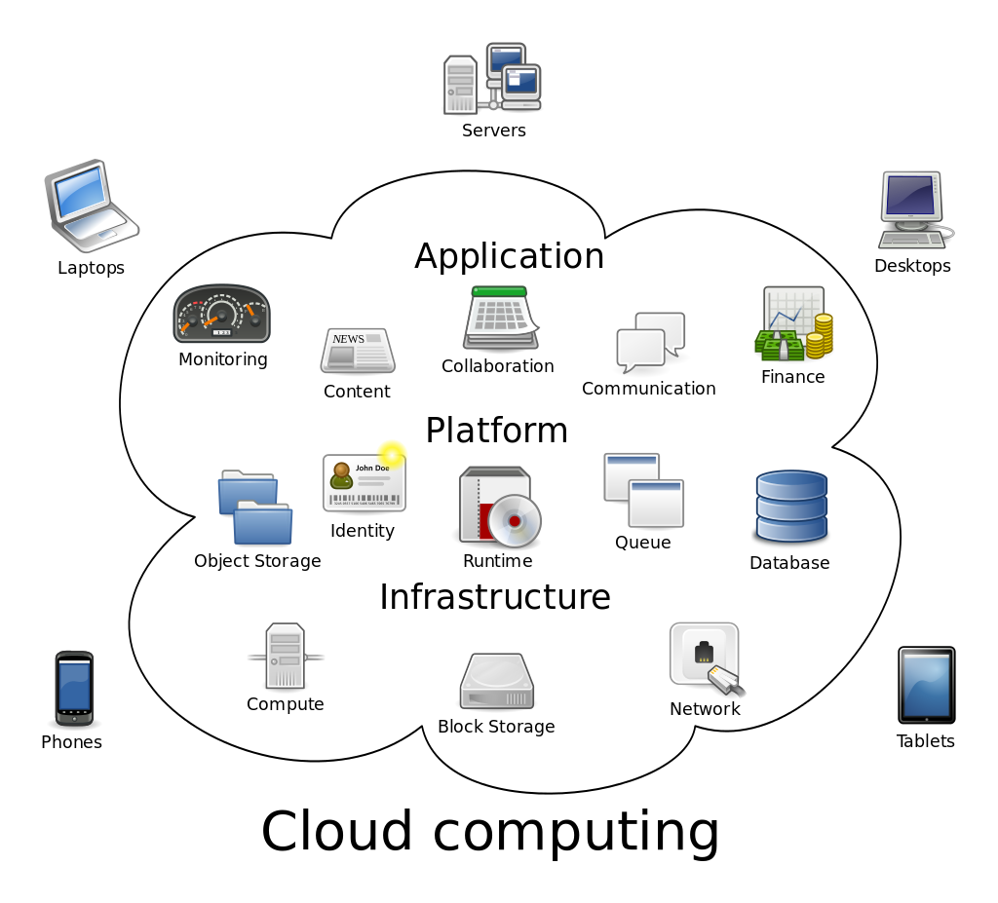
STRUKTURA
Inovace v ICT (NPICT)

Slide 10
HISTORIE
Historie Cloud computingu se začala psát před více než 50ti lety. Za duchovního otce této myšlenky je považován John McCarthy, profesor z prestižní americké univerzity MIT, který v roce 1961 jako první prezentoval myšlenku sdílení počítačových technologií ve stejné logice jako například sdílení elektrické energie.
Samotný pojem „Cloud computing“ se objevil až v roce 1997 v přednášce Ramnatha Chellapa. Pojem „Cloud“ či oblak je přitom pouze popisným vyjádřením schematického obrázku, ve kterém je nakreslena infrastruktura poskytovatele Utility computingu.
Oblak je totiž historicky využíván v telekomunikacích pro zobrazení telekomunikační sítě. A právě z telekomunikací si IT toto zobrazení vypůjčilo, neboť v telekomunikacích se koncové stanice připojené do internetu zobrazují jako krabičky připojené do oblaku s nápisem Internet a Utility computing právě s internetem hodně operuje.
Od roku 1997 se tak neříká už Utility computing ale Cloud computing. Na myšlence to ovšem nic nemění. Co se trochu změnilo, je určitá standardizace názvosloví. Cloud computing se tak nyní uměle dělí na tři základní koncepty (IaaS/PaaS/SaaS).
Inovace v ICT (NPICT)

Slide 11
SLUŽBY CLOUDU
1. Infrastrukturní služby poskytované v prostředí pro cloud computing, které zajišťují splnění požadavků ustanovených v dohodě o úrovni poskytovaných služeb (např. výkon, dostupnost, uchování dat, zabezpečení, kapacita)
2. Služby, které umožňují funkčnost prostředí pro cloud computing (např. speciální účtovací software, který zajišťuje, aby v cloudových výpočetních prostředích různé velikosti a s různou úrovní poskytovaných služeb bylo možné vyúčtovat poskytnuté služby)
3. Konzultační služby, které pomáhají organizacím při transformaci a přechodu na cloud computing
4. Aplikační služby poskytované v prostředí pro cloud computing, které nabízejí vývojářům aplikací standardizované aplikační funkce (např. rutiny pro ověřování, vyhledávání, zavádění politik nebo procesy podle metodiky ITIL)
Inovace v ICT (NPICT)

Slide 12
MODEL NASAZENÍ
Veřejný (public cloud computing) – někdy je označován jako klasický model cloud computingu. Jedná se o schéma, v němž je poskytnuta a široké veřejnosti nabídnuta výpočetní služba, již napříč všemi klienty charakterizuje stejná nebo velmi podobná funkcionalita. Příkladem veřejného cloud computingu je např. Skype nebo Seznam.cz.
Soukromý (private cloud computing) – cloud je provozován pouze pro organizaci, a to buď organizací samotnou, nebo třetí stranou. Příkladem privátního cloud computingu je kupř. hostovaný mailový server nebo hostovaná specializovaná aplikace, kde u jednoho poskytovatele je typicky 50 až 500 zákazníků.
Hybridní (hybrid cloud computing) – hybridní cloud je kombinací veřejného a soukromého cloudu. Navenek hybridní cloudy vystupují jako jeden cloud, ale jsou propojeny pomocí standardizačních technologií.
Komunitní (community cloud computing) – jedná se o model, kdy je infrastruktura cloudu sdílena mezi několika organizacemi, tedy skupinou lidí, kteří ji využívají. Tyto organizace může spojovat bezpečnostní politika, stejný obor zájmu apod.
Inovace v ICT (NPICT)

Slide 13
DISTRIBUČNÍ MODELY
Distribuční model vypovídá o tom, co je v rámci služby nabízeno – zda jde o software, hardware či jejich kombinaci.
IaaS – infrastruktura jako služba (Infrastructure as a Service)
PaaS – platforma jako služba (Platform as a Service)
SaaS – software jako služba (Software as a Service)
Inovace v ICT (NPICT)

Slide 14
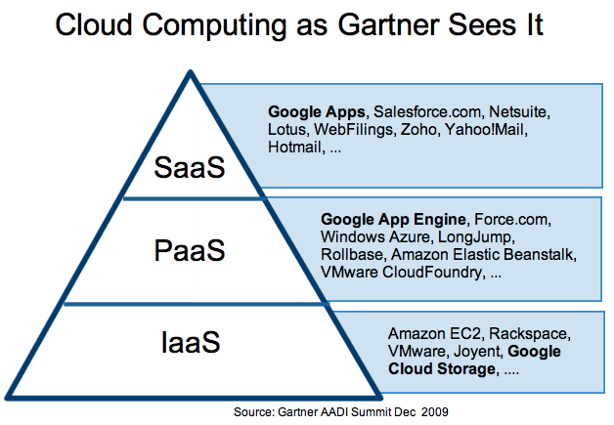
DISTRIBUČNÍ MODELY
Inovace v ICT (NPICT)

Slide 15
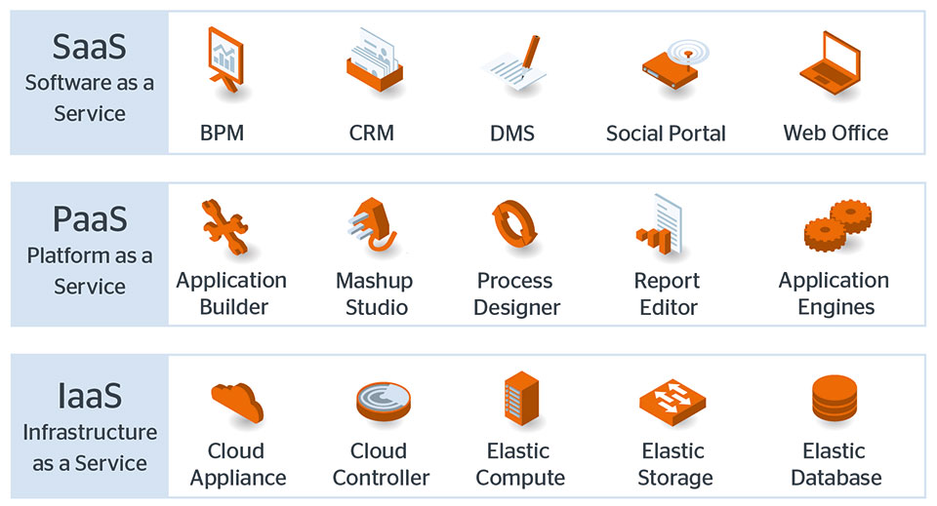
DEFINICE
Ttt
Prostor pro doplňující informace, poznámky

Slide 16
DISTRIBUČNÍ MODEL IAAS
IaaS – infrastruktura jako služba (Infrastructure as a Service) – poskytovatel služeb se zavazuje poskytnout infrastrukturu. Typicky se jedná o virtualizaci. Hlavní výhodou tohoto přístupu je, že o veškeré problémy s hardwarem se stará poskytovatel. Na druhou stranu, vzhledem k tomu, že hardware se bere jako něco, co vlastníme, na co můžeme sáhnout a jsme za to zodpovědní, je někdy nemožné toto akceptovat. IaaS je vhodné pro ty, kteří vlastní software (či jejich licence) a nechtějí se starat o hardware.
Zkratka IaaS může znamenat též integrace jako služba (Integration as a Service).
Často citovaným příkladem mohou být Amazon Web Services, které poskytují databázi, úložiště, soukromý virtuální server a podporu. Tyto služby jsou poskytovány na vyžádání podle využívaných hodin či kapacity. Dalším příkladem IaaS může být cloudová telefonní služba VoIP (Voice over Internet Protocol).
Inovace v ICT (NPICT)

Slide 17
DISTRIBUČNÍ MODEL PAAS
PaaS – platforma jako služba (Platform as a Service) – poskytovatel garantuje kompletní prostředky pro podporu celého životního cyklu tvorby a poskytování webových aplikací a služeb; to plně na internetu, bez možnosti stažení softwaru. Koncepce zahrnuje různé prostředky pro vývoj aplikací, jako jsou IDE nebo API, ale rovněž např. pro údržbu. Nevýhodou tohoto přístupu je proprietární uzamčení, kdy různí poskytovatelé mohou používat např. různé programovací jazyky.
Příkladem takových služeb jsou Google App Engine, Force.com či Microsoft Azure.
Inovace v ICT (NPICT)

Slide 18
DISTRIBUČNÍ MODEL SAAS
SaaS – software jako služba (Software as a Service) – aplikace je licencována jako služba pronajímaná uživateli. Uživatelé si tedy kupují přístup k aplikaci, ne aplikaci samotnou. SaaS je ideální pro ty, kteří potřebují jen běžný aplikační software a požadují přístup odkudkoliv a kdykoliv.
Příkladem těchto služeb je Microsoft Office 365, Google Apps, Salesforce nebo v logistice známý systém Cargopass.
Inovace v ICT (NPICT)

Slide 19
VÝHODY
Absence nutnosti znát principy funkčnosti SW a HW
Efektivní řízení a práce díky dostupnosti dat odkudkoliv – růst produktivity práce ve firmách
Jednoduchost uživatelské rozhraní
Principielně vyšší zabezpečení dat
Možnost okamžitého zvýšení výkonu datového centra
Rychlé přizpůsobení IT zázemí růstu a potřebám uživatele
Inovace v ICT (NPICT)

Slide 20
NEVÝHODY
Závislost na internetovém připojení
Závislost na poskytovateli – společnosti využívající cloud ztrácí možnost rozhodovat, který software a kterou verzi používat. Čím větší společností je poskytovatel, tím hůře se s ním komunikuje a vyjednávají podmínky. Klienti taktéž musí počítat s tím, že poskytovatel může zdražit ceny svých služeb, v horším případě zbankrotovat. V některých případech je přechod k novému poskytovateli velmi nákladný, zvlášť v případech, kdy poskytovatel používá proprietární technologie.
Obecně špatná reputace cloud computingu – cloud computing je v IT relativně nový pojem a je stále v rané fázi. Co se týče používání technologie cloudu, neexistuje skoro žádné dlouhodobé a spolehlivé doporučení, přičemž i samotné používání přes internet vyvolává mnoho otázek ohledně bezpečnosti dat.
Migrační náklady – používání cloudu by mělo snížit náklady na rutinní IT operace a umožnit firmám investovat více peněz do samotného byznysu; nemusí to však platit absolutně. Pro některé firmy přesun do cloudu znamená přeprogramovat firemní software, aby dobře spolupracoval s cloudovým řešením, vyškolit stávající zaměstnance, či si pronajmout nové, a změnit ve firmě pravidla.
Inovace v ICT (NPICT)

Slide 21
NEVÝHODY
Méně funkcí a horší stabilita – SaaS řešení v porovnání s desktopovými většinou nabízí méně funkcí. Odezvy a dostupnost služby jsou závislé na kvalitě internetového připojení.
Odlišný právní řád poskytovatele a klienta – poskytovatel cloud computingu může být podřízen jiné jurisdikci než jeho klient. Např. společnosti sídlící v USA nebo poskytující službu z USA jsou povinny postoupit data klienta vládě v souladu s PATRIOT Actem, což může kolidovat kupř. s povinností ochrany osobních údajů uloženou klientovi zákonem.
Nebezpečí ztráty soukromí uživatelů - jedním z kritiků tohoto konceptu je i Richard Stallman, zakladatel projektu GNU. Poukazuje především na nebezpečí ztráty soukromí uživatelů a nárůstu moci společností, u kterých by data uživatelů byla ukládána.
Inovace v ICT (NPICT)

Slide 22
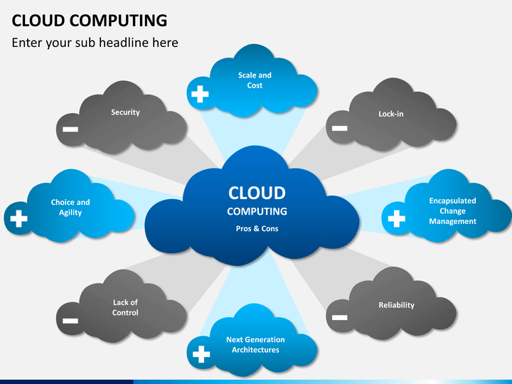
VÝHODY A NEVÝHODY
Inovace v ICT (NPICT)

Slide 23
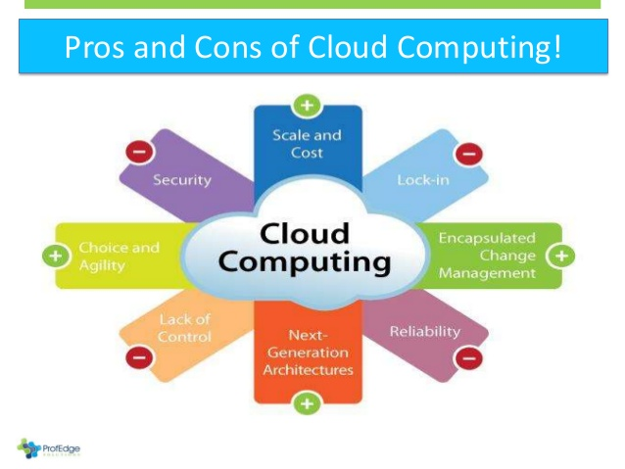
VÝHODY A NEVÝHODY
Inovace v ICT (NPICT)

Slide 24
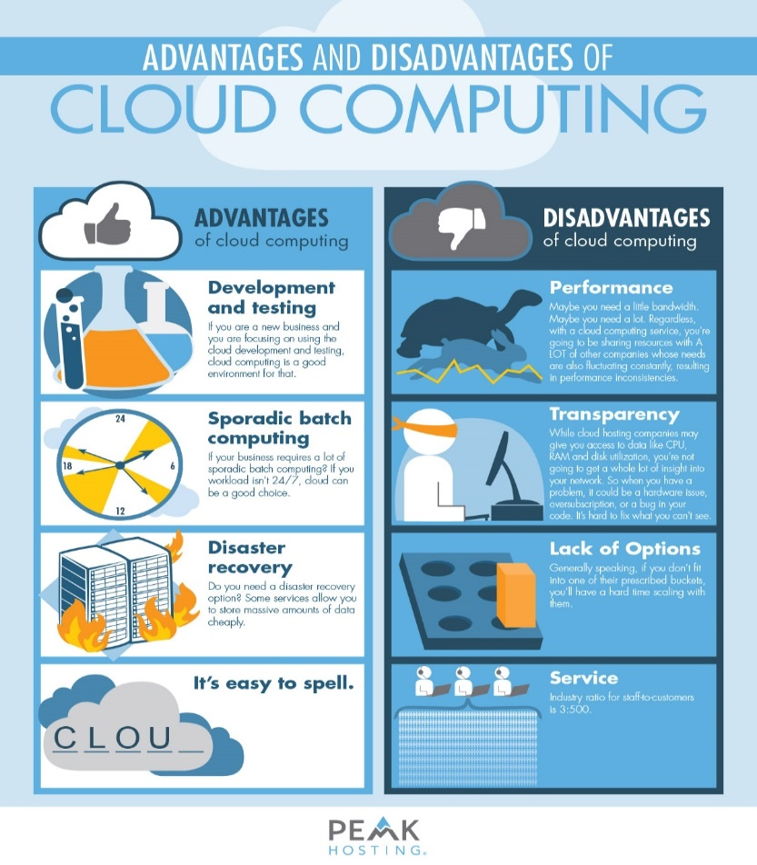
VÝHODY A NEVÝHODY
Inovace v ICT (NPICT)

Slide 25
GREEN IT A CLOUD COMPUTING
Cloud computing je přátelský k životnímu prostředí.
Znatelně totiž omezuje IT vybavení ve Vaší kanceláři.
I když obrovská datová centra, která jsou základem cloudu spotřebují velké množství elektřiny, stále je to o mnoho méně než spotřebují tisíce osobních počítačů v organizacích, které navíc neumí dosahovat takové energetické efektivity jako umí právě zmíněná datacentra.
Inovace v ICT (NPICT)

Slide 26
VÝVOJ APLIKACÍ PRO CLOUD
Mezi hlavní výhody cloudu by měly patřit vysoká škálovatelnost a spolehlivost. K tomu je ale zapotřebí, aby tyto vlastnosti podporovaly i samotné aplikace provozované v cloudu, kupř. pokud se aplikace zhroutí, musí být možné uživatele přesměrovat na její jinou instanci, a to samozřejmě beze ztráty rozpracovaných dat. Při vývoji aplikací pro cloud je tedy nutno oddělovat proces zpracování dat a jejich ukládání. Data musí být za daných podmínek dostupná jakékoli jiné instanci aplikace v cloudu.
Při vývoji je rovněž třeba mít se na pozoru před vznikem rigidního úzkého hrdla, které může zásadním způsobem překážet škálovatelnosti aplikace, dále brát v potaz platební podmínky poskytovatele a v neposlední řadě optimalizovat aplikaci tak, aby její provoz byl rentabilní.
Inovace v ICT (NPICT)

Slide 27
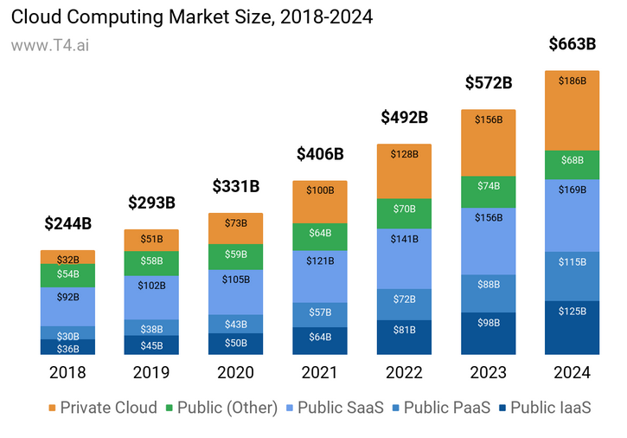
STATISTIKY
Zdroj: https://www.t4.ai/industry/cloud-computing-market-share/
Inovace v ICT (NPICT)

Slide 28
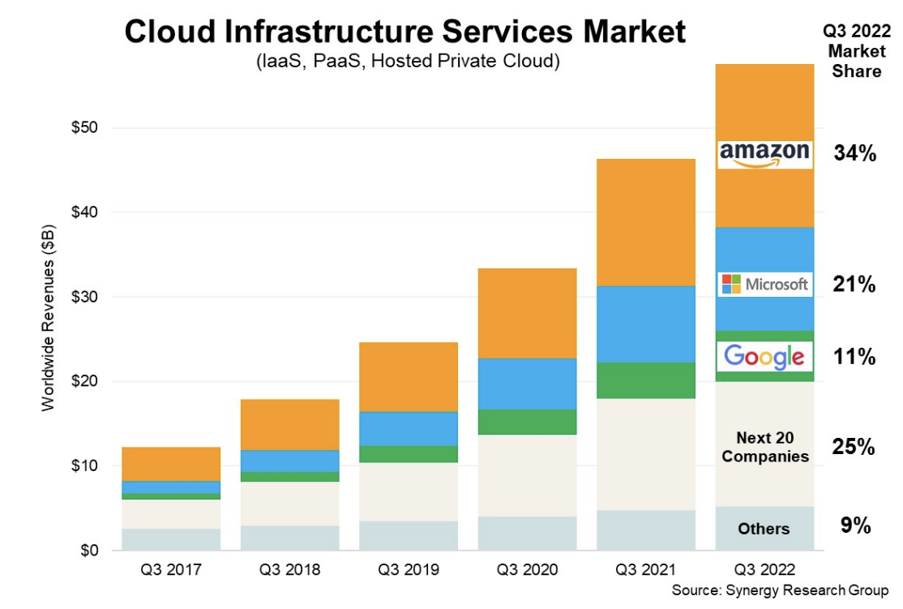
STATISTIKY
Inovace v ICT (NPICT)

Slide 29
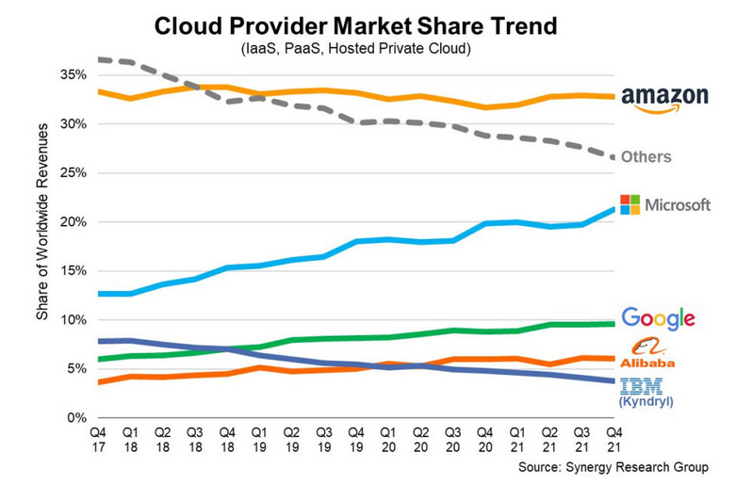
STATISTIKY
Inovace v ICT (NPICT)

Slide 30
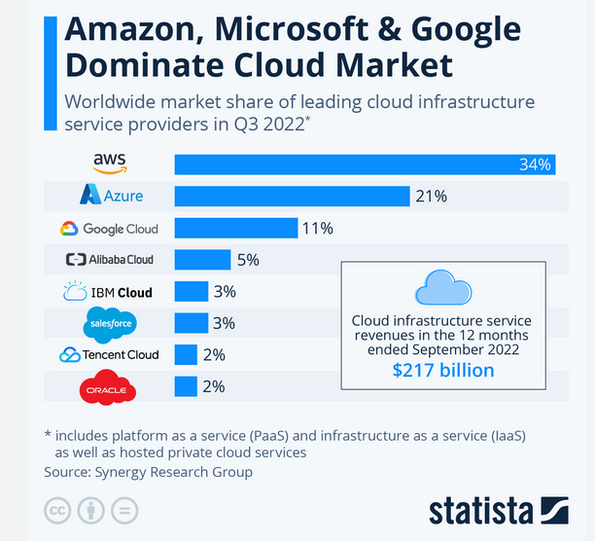
STATISTIKY
Inovace v ICT (NPICT)

Slide 31
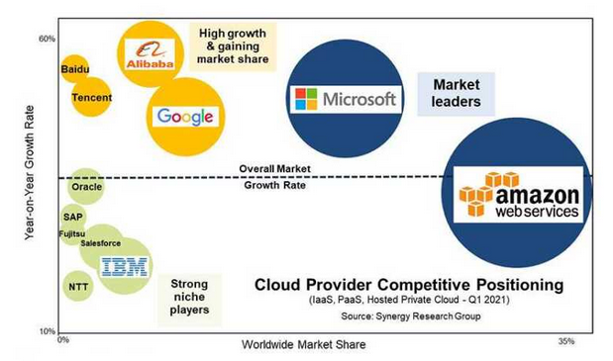
STATISTIKY
Inovace v ICT (NPICT)

Slide 32
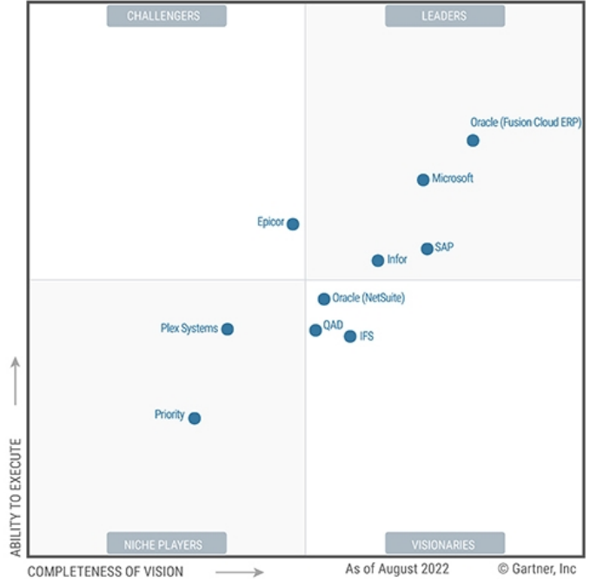
STATISTIKY
Magic Quadrant for Cloud ERP for Product-Centric Enterprises
About 47% of the ERP market's revenue today comes from on-premises ERP offerings and 53% from cloud ERP offerings. It is expected that, by 2024, over 60% of product-centric enterprises will employ cloud ERP platforms
Zdroj: https://blog.trginternational.com/gartner-cloud-erp-rankings/
Inovace v ICT (NPICT)

Slide 33
STATISTIKY - ČR
Trh s cloudy v ČR překonal 10 miliard, jednoznačně vládne Microsoft
https://www.lupa.cz/aktuality/trh-s-cloudy-v-cr-vloni-prekonal-10-miliard-jednoznacne-vladne-microsoft/
Využívání informačních a komunikačních technologií v podnikatelském sektoru - 2021
https://www.czso.cz/csu/czso/vyuzivani-informacnich-a-komunikacnich-technologii-v-podnikatelskem-sektoru-rok-2020-aktualni-mesic-roku-2021
Placené služby cloud computingu
https://www.czso.cz/csu/czso/placene-sluzby-cloud-computingu-e0j46v1z3m
Inovace v ICT (NPICT)

Slide 34
STATISTIKY - ZAHRANIČÍ
Cloud computing - statistics on the use by enterprises
https://ec.europa.eu/eurostat/statistics-explained/index.php?title=Cloud_computing_-_statistics_on_the_use_by_enterprises
Cloud computing - Statistics & Facts
https://www.statista.com/topics/1695/cloud-computing/
55 Cloud Computing Statistics That Will Blow Your Mind
https://www.cloudzero.com/blog/cloud-computing-statistics
Inovace v ICT (NPICT)

Slide 35
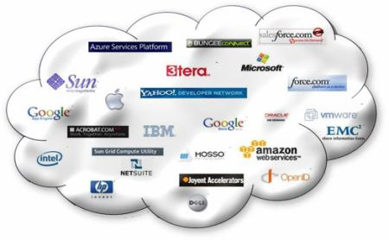
HRÁČI NA POLI CLOUD COMPUTINGU
TEXT
Inovace v ICT (NPICT)

Slide 36
HRÁČI NA POLI CLOUD COMPUTINGU
Microsoft- Office 365, Onde drive, Azure.
Google je v podstatě jedním z největších a nejpilnějších průkopníků Cloud computingu – většina služeb Google spadá právě do této oblasti. Včetně toho, že v této oblastí podal přes devět desítek patentů (máme se tedy v budoucnu na co „těšit“). A Google apps for Domains je přímou konkurencí Amazon EC2.
Cisco zamířilo do Cloud computingu poměrně čerstvou akvizicí společností WebEx a PostPath. Tradičně ale nejde o Cloud computing pro masy – firemní (a interní) využití je prioritou.
Citrix nabízí Citrix Cloud Center (C3) coby platformu pro poskytovatele služeb.
Oracle patří dlouhodobě k příznivcům Cloud computingu, byť se za ty desítky let vydalo různými směry (pamatujete ještě na „network computer“?). Dnes samozřejmě hlasitě říká, že mají to (jediné a správné) Cloud computing řešení.
Inovace v ICT (NPICT)

Slide 37
HRÁČI NA POLI CLOUD COMPUTINGU
VMware je jedním z předních poskytovatelů platforem, které umožňují Cloud computing existenci. Cloud computing se dnes prakticky neobejde bez odpovídající úrovně virtualizace.
Amazon EC2 je jedním z průkopníků „virtual computing“ a Cloud computing vůbec (EC2 = Elastic Compute Cloud) a patří mezi používané platformy.
Inovace v ICT (NPICT)

Slide 38
HRÁČI NA POLI CLOUD COMPUTINGU
Microsoft Azure v roce 2022 poprvé překonal Amazon Web Services (AWS). Podle dat BanklessTimes se tak stalo poté, co si Azure druhé místo držel více než 11 let.
Míra přijetí této platformy se výrazně zvýšila ze 73 % v roce 2021 na 77 % v letošním roce. Naopak AWS zaznamenala pokles míry přijetí. V roce 2021 měla míru přijetí 77 %, která v roce 2022 klesla na 76 %.
Jonathan Merry, generální ředitel společnosti BanklessTimes, uvedl: „Stále více podniků volí Microsoft Azure na úkor AWS. Například během pandemie covid-19 se mnoho lokálních pracovních zátěží přesunulo na cloudová řešení. To následně urychlilo popularitu a růst služby Microsoft Azure, která tak překonala AWS v několika klíčových kategoriích.“
https://www.procomputing.cz/microsoft-azure-na-vrcholu-po-11-letech-prekonal-v-mire-adopce-aws/
Inovace v ICT (NPICT)

Slide 39
HRÁČI NA POLI CLOUD COMPUTINGU
Canalys: Čínský cloudový trh překonal ve 3. čtvrtletí 2020 5 miliard dolarů
Analytická společnost Canalys tvrdí, že výdaje na cloudovou infrastrukturu v Číně ve 3. čtvrtletí 2020 vzrostly o 65 procent, přičemž poprvé překonaly 5 miliard dolarů.
Celkové výdaje byly o více než 750 milionů dolarů vyšší než v předchozím čtvrtletí a téměř o 2 miliardy dolarů vyšší než ve 3. čtvrtletí 2019.
Předním poskytovatelem cloudu zůstal Alibaba Cloud se 41 procentním podílem na trhu, následovaný Huawei Cloud a Tencent Cloud se společným 16 procentním podílem.
Baidu AI Cloud přichází na čtvrtém místě se sedmiprocentním podílem.
https://www.cb-nn.com/canalys-cinsky-cloudovy-trh-prekonal-ve-3-ctvrtleti-2020-5-miliard-dolaru/
Inovace v ICT (NPICT)

Slide 40
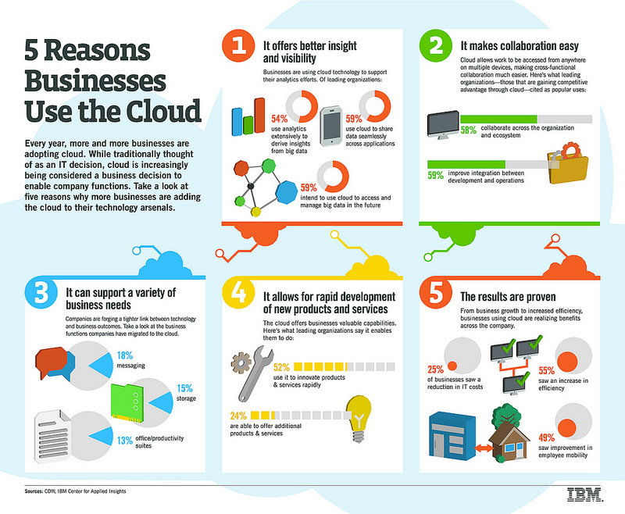
VYUŽITÍ V PODNIKOVÉ PRAXI
Inovace v ICT (NPICT)

Slide 41
PŘÍKLADY APLIKACÍ V PRAXI
Většina internetových uživatelů cloudové služby používá, aniž si uvědomuje, že se jedná o zástupce cloud computingu.
Mezi nejrozšířenější takové poskytovatele v českém internetovém rybníčku patří Seznam.cz, Post.cz nebo Uloz.to, českými uživateli hojně užívané nativně zahraniční servery jsou Gmail, Hotmail či Rapidshare.
Jedná-li se o poskytovatele služeb elektronické pošty, lze konstatovat, že poštovní schránky uživatelů jsou v cloudu.
Dalším příkladem specializovaného zapůjčení výpočetního výkonu je veřejný cloud Skypu.
Inovace v ICT (NPICT)

Slide 42
PŘÍKLADY APLIKACÍ V PRAXI
Přechod na Google Android mobilní telefon a ke Google (GMail) řešení přináší snadnou dostupnost emailu, kalendáře, kontaktů i úkolů kdykoliv a kdekoliv – na mobilním telefonu, ale také na PC, notebooku nebo tabletu. Je možné přejít na placenou verzi Google Apps for Domains (Apps for Business).
Dokumenty je možné upravovat přes službu Google Docs. Microsoft Office 2016 je sice skvělý produkt, ale pro někoho možná zbytečně rozsáhlý a komplikovaný (navíc je nutné platit licenční poplatky). Služba Google Docs pro libovolné soubory odstranila poslední zásadní omezení. A možnost práce více lidí na jednom dokumentu je hodně užitečná.
DropBox.com a další vzdálená uložiště jsou použitelná pro uložení všech dokumentů (nemají velikostní omezení jako Google Docs) a navíc nabízejí možnost synchronizace mezi počítači (a přístup i z mobilního telefonu). Pokud hledáte řešení pro backup, Mozy Backup je dobrý nápad. Pokročilejší služby tohoto druhu navíc nepočítají jen s platformou Windows, takže nebudete mít problém ani pod distribucí Linuxu.
Inovace v ICT (NPICT)

Slide 43
PŘÍKLADY APLIKACÍ V PRAXI
Užitečné je Windows Live SkyDrive – snaha Microsoftu o vytvoření Cloud computing pro masy sice typicky kulhá v jednoduchosti, ale pokud používáte čistě Microsoft technologie, je to dobrá volba. Pokud budete chtít vzdálená uložiště používat, doporučím ještě věnovat pozornost Gladinet klientu.
Flickr či Picasa poslouží pro ukládání a práci s fotografiemi víc než snaha vytvářet si úložiště fotek někde jinde.
Pokud potřebujete ještě více, Amazon EC2, Windows Azure či Google Apps byly již zmíněny jako plné aplikační platformy. Programovatelné, s databázemi, souborovými systémy a řadou dalších možností.
Inovace v ICT (NPICT)

Slide 44
PŘÍKLADY APLIKACÍ V PRAXI
UKLÁDÁNÍ DOKUMENTŮ DO CLOUDOVÝCH ÚLOŽIŠŤ
úložiště služby Dokumenty Google
Windows Live SkyDrive
Dropbox
Box.net
iCloud
PRÁCE S DOKUMENTY NA WEBU
Dokumenty Google
Google Apps for Business
Office Web Apps
Office 365
Inovace v ICT (NPICT)

Slide 45
PŘÍKLADY APLIKACÍ V PRAXI
Výpočetní sítě - jedná se o Grid Computing, ale některé prvky jsou shodné s Cloud Computingem - (FOLDING@HOME, SETI@HOME, Boinc, GIMPS a další)
Software (online aplikace Google Apps nebo Microsoft Online Services)
ERP systémy v cloudu
Projekty cloudového řešení pro veřejnou správu
Web - jedná se o různé služby, například skladování uživatelských dat - (především tzv. „Web 2.0“)
Počítačové hry - dnes Cloud Computing slouží především pro ukládání dat, ale připravují / běží i projekty pro pronajímání výpočetního výkonu pro moderní 3D hry
Vyhledávače - především Google velmi využívá technologií Grid a Cloud Computing, nemusí tak vlastnit velké superpočítače a propojuje "pouze" výkonné i kancelářské stanice
Profesionální služby nabízí například Amazon s jeho desítkami služeb postavených na technologii cloud computing. Jde například o poskytování výpočetního výkonu či poskytování úložného prostoru. Tyto služby využívají různá vědecká centra pro získání výpočetního výkonu, ale i například servery na sdílení obrázků či prezentací.
Inovace v ICT (NPICT)

Slide 46
PŘÍKLADY APLIKACÍ V PRAXI - ERP
PROVOZOVÁNÍ ERP V CLOUDU NABÍZÍ LEPŠÍ DOSTUPNOST A VYŠŠÍ BEZPEČNOST
Mít ERP systém nainstalovaný na vlastních interních serverech, nebo svá firemní data svěřit poskytovateli cloudu?
Tuto otázku si leckteré firmy kladou již několik let.
Mezitím počet firem, které svá data vyšlou do cloudu, neustále roste a společným jmenovatelem těchto migrací jsou prakticky vždy nižší náklady, lepší dostupnost a vyšší bezpečnost.
https://www.erpforum.cz/erp-trendy/provozovani-erp-v-cloudu-nabizi-lepsi-dostupnost-a-vyssi-bezpecnost.html
Inovace v ICT (NPICT)

Slide 47
PŘÍKLADY APLIKACÍ V PRAXI - ERP
Předvídatelné náklady. Díky cloud computingu odpadají běžné problémy se správou ERP, jako jsou recyklace hardwaru a odstávky systému, které zvyšují náklady a snižují efektivitu v dílnách. Když víte, kolik budete každý měsíc za službu platit, je pro vás snazší sestavit rozpočet.
Rychlejší výkon systému. Cloudové služby běží na velmi rychlé optické technologii, která uživatelům ERP přináší rychlejší zpracování dat a transakcí. Zákazníci Global Shop Solutions uvádějí nárůst výkonu v rozmezí 40 až 200 % v závislosti na typu hardwaru a infrastruktury, kterou používali před migrací do cloudu.
Škálovatelnost. Při přidání nového podniku nevyžaduje cloudový systém ERP upgrade sítě, profilování a instalaci hardwaru ani další nákladné činnosti v oblasti IT, které jsou nutné pro zprovoznění závodu. Zvětšení nebo zmenšení podniku je rychlé a snadné.
Inovace v ICT (NPICT)

Slide 48
PŘÍKLADY APLIKACÍ V PRAXI - ERP
Zabezpečení. Cloud ERP vytváří bezstarostný systém tím, že snižuje riziko ztráty dat, výpadků v důsledku selhání hardwaru a útoků malwaru. Data jsou ukládána a zpřístupňována pomocí nejvyšších standardů šifrování v oboru.
Vysoká dostupnost. Poskytovatelé cloudových služeb ukládají data klientů na několika geograficky vzdálených místech a používají redundantní zálohování dat, aby se data neztratila. V kombinaci s vysoce účinnými mechanismy správy incidentů a hlášení má cloudový ERP 99,9998% míru provozuschopnosti.
https://www.vseoprumyslu.cz/digitalizace/informacni-systemy/co-byste-meli-vedet-o-cloudovem-systemu-erp.html
Inovace v ICT (NPICT)

Slide 49
PŘÍKLADY APLIKACÍ V PRAXI - EGOVERNMENT
EGOVERNMENT CLOUD
Příprava vybudování eGovernmnet cloudu v ČR
Služby eGC zahrnují tři hlavní kategorie cloudových služeb:
IaaS (Infrastructure as a Service - služby na úrovni datových center, sítí a HW),
PaaS (Platform as a Service - služby na úrovni standardních SW platforem, jako jsou databáze, webové servery)
SaaS (Software as a Service - kompletní funkcionalita standardních nebo standardizovatelných aplikací poskytovaná jako služba, např. e-mail, ekonomický systém, spisová služba apod.).
Služby eGC jsou rozdělen do dvou částí - komerční část (KeGC - služby provozované komerčními subjekty s využitím jejich vlastních datových center a komunikační infrastruktury) a státní část (SeGC - služby provozované v datových centrech a na HW a SW platformách v majetku státu a provozované organizacemi řízenými státem).
https://www.mvcr.cz/clanek/egovernment-cloud.aspx?q=Y2hudW09Mg%3d%3d
Inovace v ICT (NPICT)

Slide 50
PŘÍKLADY APLIKACÍ V PRAXI – HERNÍ PRŮMYSL
https://en.wikipedia.org/wiki/PlayStation_Now
https://www.playstation.com/en-us/explore/playstationnow/
Výkon herního počítače za 139 Kč nebo i úplně zadarmo. Geforce Now startuje!
https://www.zive.cz/clanky/nvidia-geforce-now/sc-3-a-202268/default.aspx
GeForce Now je populárnější než Stadia. Někteří vydavatelé ale službu opouští
https://www.zive.cz/clanky/geforce-now-je-popularnejsi-nez-stadia-nekteri-vydavatele-ale-sluzbu-opousti/sc-3-a-202621/default.aspx
Google Stadia změní způsob hraní. Nejnovější hry v nejlepší kvalitě na starém PC, telefonu i TV
https://www.svetandroida.cz/google-stadia-hrani-her/
Inovace v ICT (NPICT)

Slide 51
PŘÍKLADY APLIKACÍ V PRAXI – OPERAČNÍ SYSTÉMY
MindSphere: operační cloudový systém pro internet věcí
https://partner.ihned.cz/c1-66146900-mindsphere-operacni-cloudovy-system-pro-internet-veci
Nový operační systém Puffin OS bude fungovat přes cloud, levné mobily zvládnou i náročné aplikace
https://www.svetandroida.cz/operacni-system-puffin-os/
Icloud – webový operační systém // pohled do historie
http://www.zive.cz/clanky/icloud--webovy-operacni-system-aktualizovano/sc-3-a-144460/default.aspx
Inovace v ICT (NPICT)

Slide 52
PŘÍKLADY APLIKACÍ V PRAXI - FIRMY
Podle čeho se rozhodovat?
Pokud se budete při hledání cloudového řešení rozhodovat, zda přinese pro vaši organizaci maximální užitek, můžete se zaměřit také na následující otázky a s nimi spojené metriky (KPI):
1. Je vaše dosavadní IT schopné porazit konkurenci nebo přinést takové úspory, které potřebujete?
Klíčové metriky jsou v tomto případě rychlost dodání služby, cena a kvalita.
2. Dokáže se vaše IT adaptovat na růst firmy, zejména s ohledem na potřebu ukládat stále větší objemy dat a na rostoucí výpočetní nároky?
Klíčovými metrikami jsou náklady na ukládání dat, archivaci, obnovu po havárii a zajištění kontinuity byznysu.
3. Pomáhají vám investice do IT odlišovat se od ostatních hráčů na trhu, tj. využíváte pro vaše podnikání zcela specifická řešení a nebo naopak vysoce standardní?
Klíčovou metrikou je podíl investice do standardních IT řešení.
4. Jste schopni se stávající infrastrukturou pronikat na nové trhy a využívat nové distribuční kanály?
Klíčovou metrikou je v tomto případě efektivita prodejních kanálů.
Inovace v ICT (NPICT)

Slide 53
POUŽITÉ ZDROJE
KNIHY
VELTE, Anthony T., Toby J. VELTE a Robert C. ELSENPETER. Cloud Computing: praktický průvodce. Brno: Computer Press, 2011. ISBN 978-80-251-3333-0.
LACKO, Ľuboslav. Osobní cloud pro domácí podnikání a malé firmy. Brno: Computer Press, 2012. ISBN 978-80-251-3744-4.
ONLINE
https://cs.wikipedia.org/wiki/Cloud_computing
http://www.lupa.cz/clanky/cloud-computing-je-vsude-okolo-nas/
http://www.cloud.cz/cloud/158-cloud-computingco-ty-pojmy-znamenaji.html
http://www.businessvize.cz/software/co-je-to-cloud-computing-a-proc-se-o-nem-mluvi
http://www.ictmanazer.cz/2012/02/cloud-computing-kdy-je-dobrou-volbou-a-kdy-nikoliv/
http://www.cloudcomputing.cz/pouziti/
http://www.cloud-computing.cz/cs/pouziti-cloud-computing.html
Inovace v ICT (NPICT)

Slide 54
VIDEO
Cloud Computing In 6 Minutes | What Is Cloud Computing? |
https://www.youtube.com/watch?v=M988_fsOSWo
Cloud Computing Services Models - IaaS PaaS SaaS Explained
https://www.youtube.com/watch?v=36zducUX16w
Inovace v ICT (NPICT)

